Slide 1


Slide 2
Objetivos de Negocio
Objetivo de negocio | Problemas | Causa raíz | Métrica | Herramienta online | Pregunta cerrada | Pregunta abierta
Optimizar la funcionalidad del formulario de pago en un plazo de 30 días | No valida datos | No se accede correctamente a la información que el usuario ingresa para realizar la transacción. | Tasa de rechazo Tasa de abandono | Google analytics | ¿Sueles realizar compras online? | Cuéntanos qué tipo de pago prefieres a la hora de realizar compras online
Homologar la distribución estratégica de contenido en todos los canales digitales, aumentando un 10% la percepción positiva de la organización en un plazo de 6 meses. | Disparidad de contenido en los diferentes canales | Distintos equipos y personal de trabajo asignados por canal. Coherencia, falta de organización en la información | Analizar que interesa de verdad a los usuarios | Feedback y mapas de calor p | ¿Entiendes el mensaje de Save the Children? | ¿Cuál es(el mensaje)?

Slide 3
Objetivos de Negocio
Objetivo de negocio | Problemas | Causa raíz | Métrica | Herramienta online | Pregunta cerrada | Pregunta abierta
Implementar más opciones de pago a los donadores para aumentar en un 10% las donaciones de este año, con respecto a las del año pasado | Solo existe la opción de pago con tarjeta Existen cantidades fijas de donativos ($200, $300, $500) | No todos los donadores o futuros donadores tienen una cuenta bancaria ni los recursos para cubrir esas cantidades establecidas | Comparar las donaciones obtenidas con respecto a las del año pasado. | - Website - Landing Page | ¿Cuentas con tarjeta de crédito o débito? | ¿Cuéntanos por qué decidiste donar?
Incrementar el número de donaciones desde la landing page en un 10% en el transcurso de 30 días | No se concluyen exitosamente todas las donaciones | No hay claridad en el proceso de donación a través de la landing page | Medir el número de transacciones exitosas al día | Medir el tráfico en la landing page y cuantas visitas concluyen en donación | ¿El proceso de donación en la página de save the children te parece sencillo y claro? | ¿Qué cambios podemos realizar para facilitar tu donativo?

Slide 4
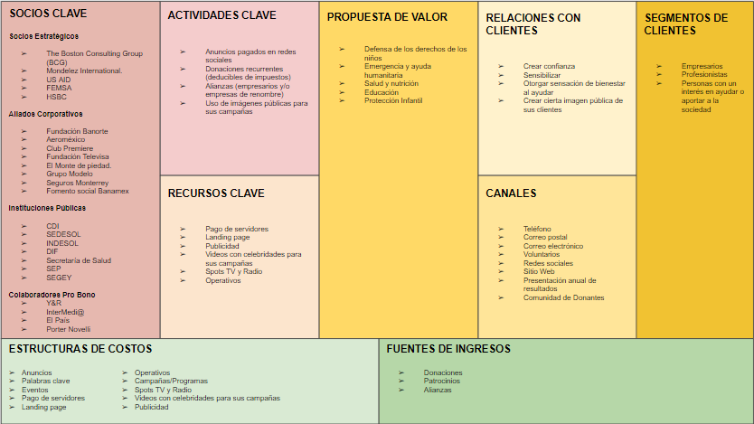
Canvas del modelo de negocio

Slide 5
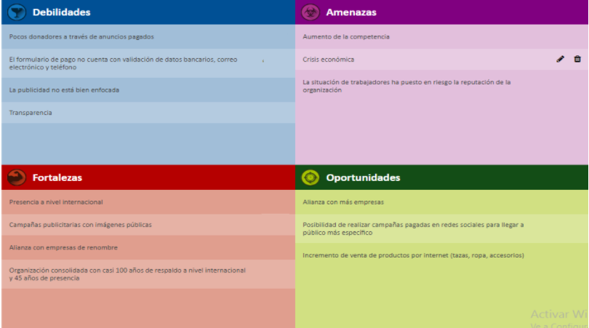
dofa análisis

Slide 6
SMART
Objetivo de negocio | Problemas | Causa raíz | Métrica | Herramienta online | Pregunta cerrada | Pregunta abierta
Homologar la distribución estratégica de contenido en todos los canales digitales, aumentando un 10% la percepción positiva de la organización en un plazo de 6 meses. | Disparidad de contenido en los diferentes canales | Distintos equipos y personal de trabajo asignados por canal. Coherencia, falta de organización en la información | Analizar que interesa de verdad a los usuarios | Feedback y mapas de calor | ¿Te son claros los mensajes que te dicen en las distintas páginas y canales de Save the Children? | Cuéntanos si te gustaria ver la información de manera homogénea
Incrementar el número de donaciones desde la landing page en un 10% en el transcurso de 30 días | No se concluyen exitosamente todas las donaciones | No hay claridad en el proceso de donación a través de la landing page | Medir el número de transacciones exitosas al día | Medir el tráfico en la landing page y cuantas visitas concluyen en donación | ¿El proceso de donación en la página de save the children te parece sencillo y claro? | ¿Qué cambios podemos realizar para facilitar tu donativo?

Slide 7
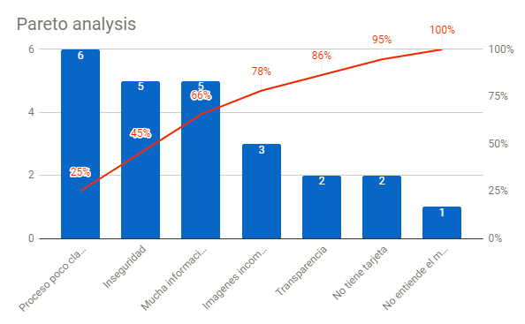
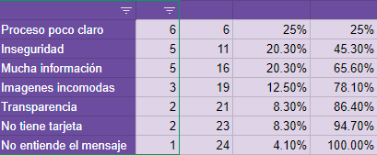
pareto

Slide 8
anális PeSTEL
Políticos | Económicos
Elecciones 2018 (+-) Carrera política del ex-esposo de Cecilia Occelli (-) Relaciones internacionales de México (+-) Ataque a STC en Afganistán (-) | Inflación (-) Reforma Energética (-) Pérdida de inversión extranjera (-) Falta de inversión local (-) Desarrollo de proyectos sustentables (+)
Social | Tecnológico
Incremento en la percepción negativa y la desconfianza hacia las ONG (-) Exigencia en la transparencia de las instituciones (+) Índices de violencia e inseguridad (-) | Crecimiento del acceso a internet en la población (+) Expansión en el uso de TIC (+) Boom en el contenido en media (+) Crecimiento acelerado en el uso de redes sociales (+)
Ambiental | Legal
Deforestación (+-) Cambio climático (+-) Contaminación (-+) | Marco legal y fiscal regulatorio de las ONG en México (+)

Slide 9
Objetivos de usuario
Satisfacer la necesidad de transparencia.
Garantizar un proceso de donación y tratamiento de los datos personales, seguros.
Proceso de donación intuitivo.
Información concisa y clara.
Imágenes que motiven a reforzar la sensación de altruismo y no de culpa.

Slide 10
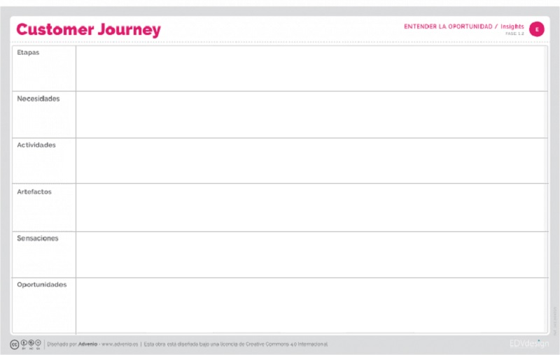
Customer Journey
Etapas
Hace una búsqueda ingresando a Google
Ingresa palabras:
(donación ,niños)
En que opcion sale http//Save de Children
Entrar a la página
Identificar donde se hace la donación
Registro con tus datos
Seleccionar Método de pago
Realizar la Donación
Mensaje de confirmación
Necesidades
Encontrar una institución para donar.
Encontrar una institución para donar.
Save the Children sale en la primer posición de adds
Obtener información de la institución.
Suscribirme
Registrarme
Identificar el método de pago que deseo
Realizar pago
Tener de forma clara la confirmación del pago.
Actividades
Canales
Buscador
Buscador
Buscador, identifica página STC
Landing page
Landing page formulario
Landing page formulario
Landing page formulario
Landing page formulario
Thanks page en institucional
Sensaciones
Oportunidades
Utilizar adwords diferentes que posicionen mejor a la página
Optimizar la información de las distintas landing page de STC
Mejorar el diseño de la landing (imagen, texto)
Mejorar el flujo de la página
Optimizar el proceso de donación
Mejorar los protocolos de seguridad en la donación

Slide 11
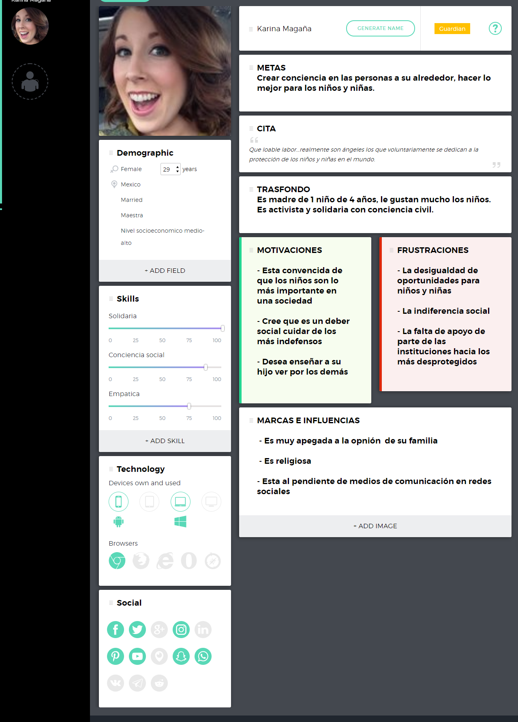
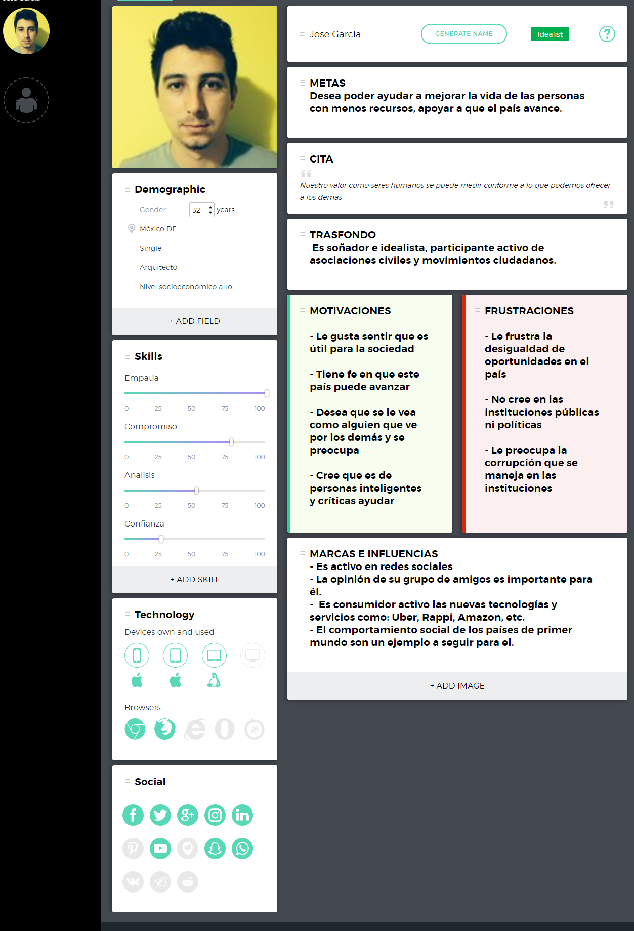
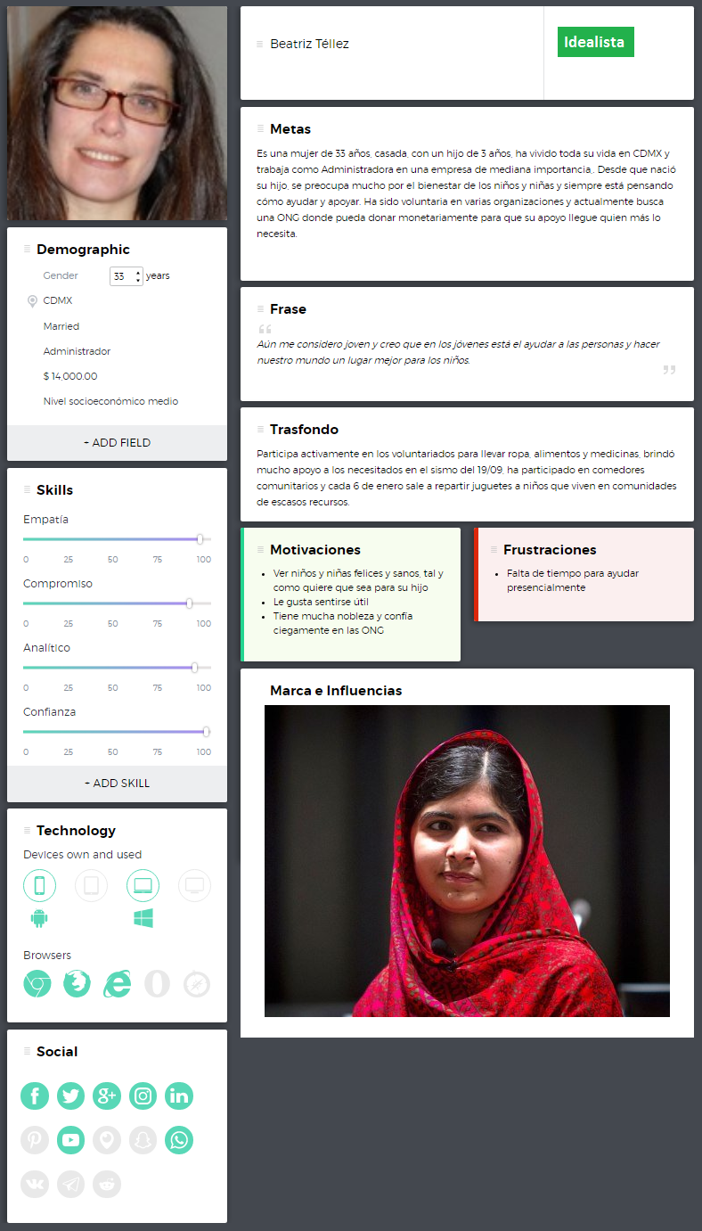
User Persona

Slide 12
Hipótesis
Estrategia de comunicación positiva para incrementar los donativos y mejorar la experiencia del usuario (seguridad, transparencia) con Save the Children.

Slide 13
Perfil de usuario
Mujer de 30 a 75 años
35 a 45 (las donantes más fuertes)
cuenta con conexión a internet
inicia el proceso en la landing page pero concluye vía telefónica
en promedio dona $250 pesos al mes

Slide 14
Adwords Save the Children
Keywords | Posición | Link
Derechos de los niños /niñas | 1 | https://apoyo.savethechildren.mx/defensores-de-la-ninez-t2?gclid=Cj0KCQjwkKPVBRDtARIsAA2CG6FgKpjs_MokFMQ6y_Kw6GQcOjHQ4LmsYpalbmgCaZUx5-2ixkJyq0oaAkmCEALw_wcB
súmate niños ayuda | 1 | https://www.google.com.mx/search?ei=_YypWvWjHKrUjwS11LeQDg&q=S%C3%9AMATE+NI%C3%91OS+AYUDA&oq=S%C3%9AMATE+NI%C3%91OS+AYUDA&gs_l=psy-ab.3..0i71k1l3.0.0.0.223112.0.0.0.0.0.0.0.0..0.0....0...1c..64.psy-ab..0.0.0....0.pHxGDKTrbz4
ayúdanos niñas | 8 | https://www.google.com.mx/search?biw=1366&bih=662&ei=oI2pWsqQO-ngjwTmzKHYAw&q=AY%C3%9ADANOS+NI%C3%91AS&oq=AY%C3%9ADANOS+NI%C3%91AS&gs_l=psy-ab.3...9534.9640.0.9763.2.2.0.0.0.0.0.0..0.0....0...1c.1.64.psy-ab..2.0.0....0.W3ct8ODjcOY
fundacion niños | 2 | https://apoyo.savethechildren.mx/defensores-de-la-ninez-t2?gclid=Cj0KCQjwkKPVBRDtARIsAA2CG6GNxiglmnXODzMss-hdjAeJE9msh0_L3yhVi3bw-hZ5yRHzbvUR9GMaAmHyEALw_wcB
niñas, donación | 3 | https://www.savethechildren.mx/donar/haz-una-donacion
ayudar niños | 10 | https://www.savethechildren.es/emergencias/ayuda-refugiados

Slide 15
Investigación
Se realizó una encuesta multicanal (landingpage y sitio web institucional) en ambiente moderado, de forma que no sólo obtuvieramos datos duros; sino una percepción cualitativa de las reacciones, emociones y conclusiones de los usuarios.
Encuesta de la landingpage: https://goo.gl/forms/v9pxNhlOwZMwYlXs1
Encuesta del sitio web institucional: https://goo.gl/forms/UbFtmVGwqIUAyzWC2
PREGUNTAS:
1.- Selecciona tu género y rango de edad
2.- ¿Cuáles son tus ingresos mensuales?
3.- ¿Cuentas con tarjeta de crédito/débito?
4.- ¿Alguna vez has donado a una organización sin fines de lucro?
5.- ¿Con qué frecuencia realizarías una donación?
6.- ¿A través de qué medio de contacto te gustaría realizar tu donación?
7.- ¿A través de qué sistema de pago te gustaría hacer una donación?
8.- ¿Qué cantidad estarías dispuesto a donar?
9.- A continuación escribe 3 palabras que relaciones con Save The Children:
10.- Respecto al sitio web que visitaste, el mensaje de Save the Children te parece:
11.- La imagen principal de la página te parece:
12. El proceso de donación de Save the Children te parece:
13.- De la información que viste en la página ¿Cuál te parece más relevante?
14. Después de tu experiencia con la página de Save the Children ¿Estarías dispuesto a hacer una donación?

Slide 16
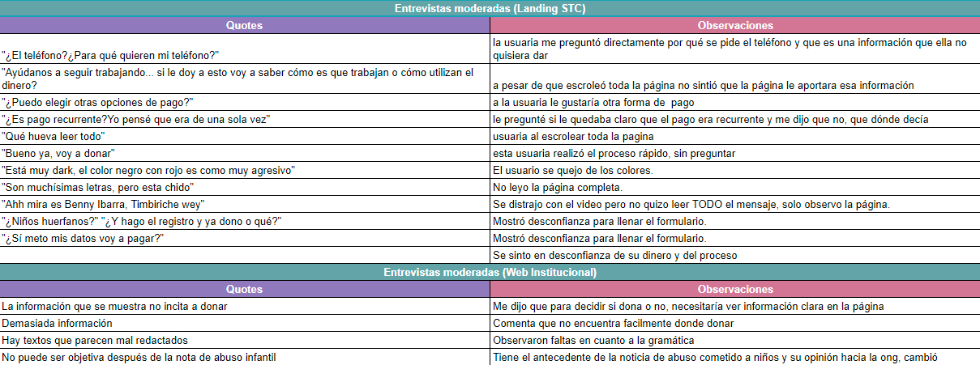
Resultados
Percepciones cualitativas

Slide 17
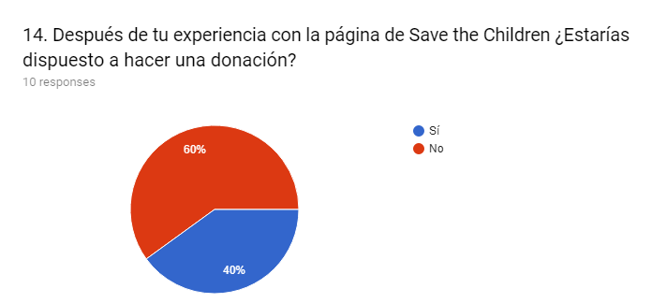
Datos de encuesta
Resultados de la landing: https://goo.gl/YQG34N
Resultados del sitio web institucional: https://goo.gl/QTp5aH

Slide 18
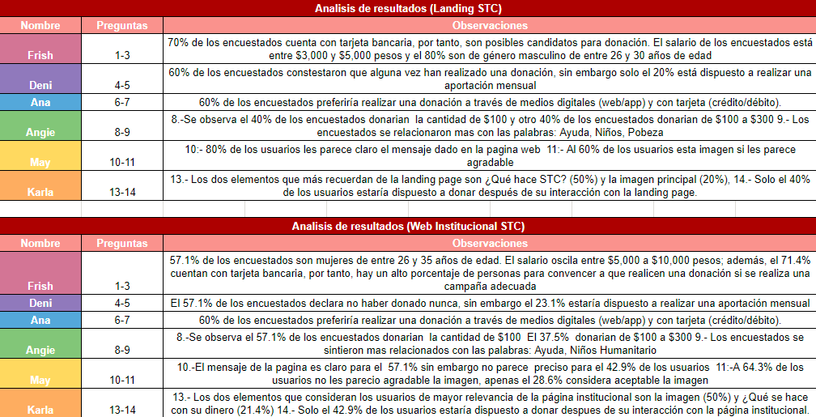
Insights

Slide 19
Insights más importantes
Al 63% de los usuarios les pareció poco agradable la imagen principal de la landing page de Save the Children.
Al 42.2% de los usuarios les pareció poco claro el mensaje de Save the Children.
El 60% de los usuarios no donarían después de su interacción con la landing page de Save the Children

Slide 20
áreas de oportunidad y mejoras
Landingpage
Estrategia de comunicación
Estrategia de fidelización
Redes Sociales
Formulario de registro y donación
Transparencia
Enfoque positivo
Destacar fortalezas de la institución

Slide 21


Solución
Estrategia de comunicación con enfoque positivo para incrementar los donativos
Mejorar la experiencia del usuario ofreciendo seguridad y transparencia con Save the Children.

Slide 22
Backlog
Navbar
Vista principal
Formulario
Sobre los programas de STC
Agradecimiento y redes sociales.
Datos de contacto

Slide 23
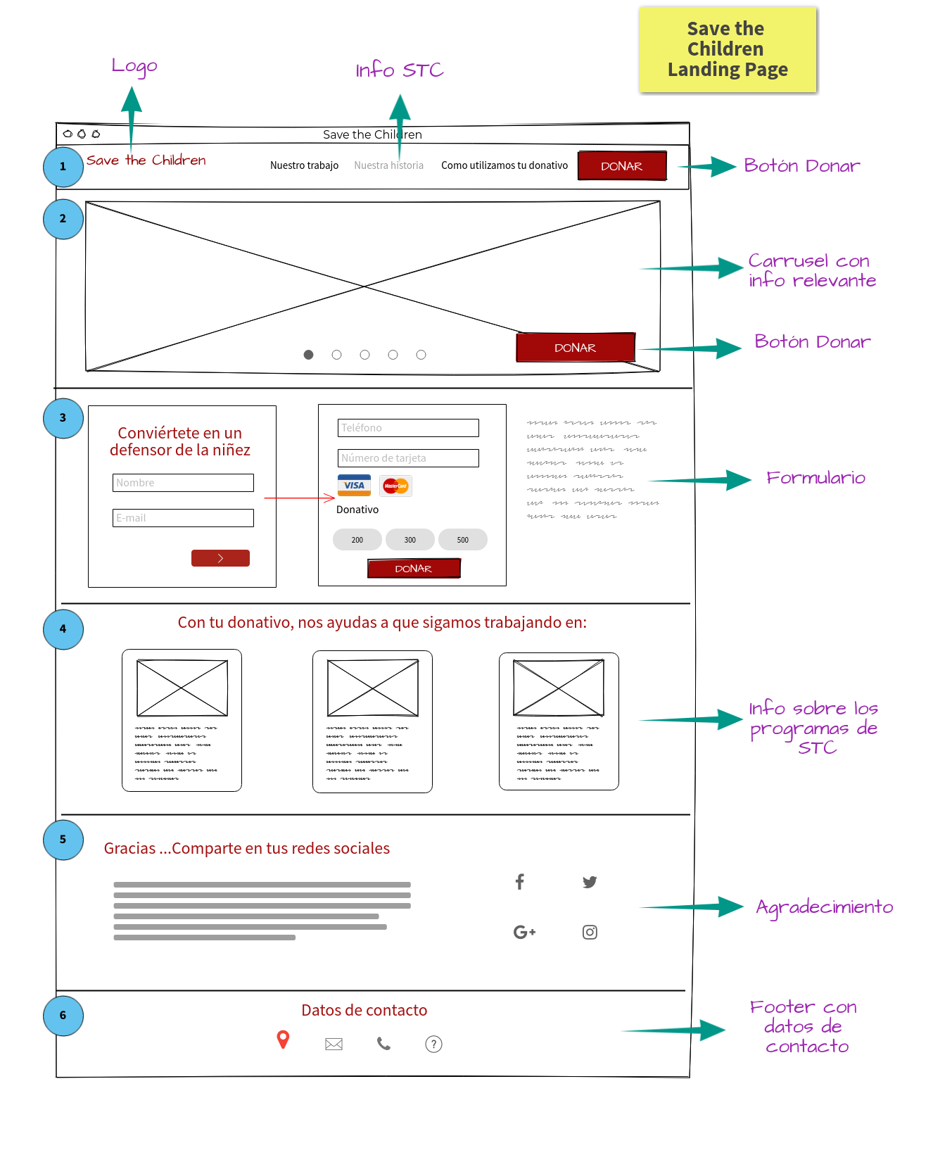
Wireframe

